Slide 1

FORMULA ARAÇLARININ DİNAMİĞİ
Selçuk bihrat özkan
Başkent üniversitesi-hazırlık

Slide 2
FORMULA HAKKINDA GENEL BİLGİLER
Frank Williams önderliğinde Colin Chapman, Teddy Mayer, Ken Tyrrell ve Max Mosley ile Formula 1 Kurucular Birliği'ni (Formula One Constructor Association) kurarak, on yıllar sürecek olan takım desteğine başladı.
Formula 1 yarışlarının kökeni 1920'ler ve 1930'larda yapılan Avrupa Grand Prix motor yarışlarına dayanır. Formula tüm katılımcıların ve arabaların uymak zorunda oldukları kurallar bütünüdür. Formula 1, II. Dünya Savaşı'ndan sonra 1946 yılında üzerinde anlaşılan yeni kuralların adıdır.
Amacı tek kişilik, açık tekerlekli otomobil yarışlarının en yüksek düzeyini oluşturmaktır, bu nedenden dolayı ülkeler yüksek miktarda yatırım yaparak takımlarını çıkardı ve uluslararasında bir prestij haline geldi

Slide 3
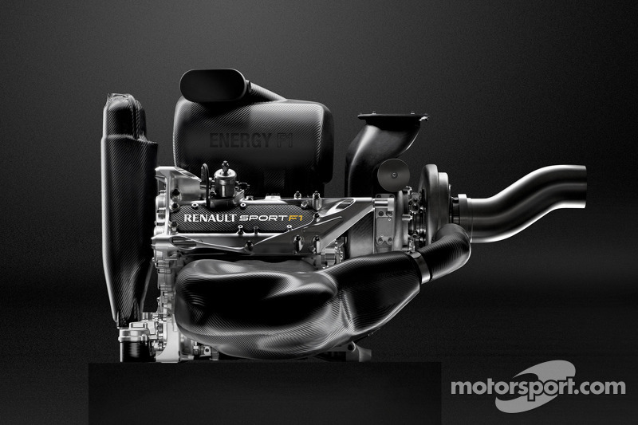
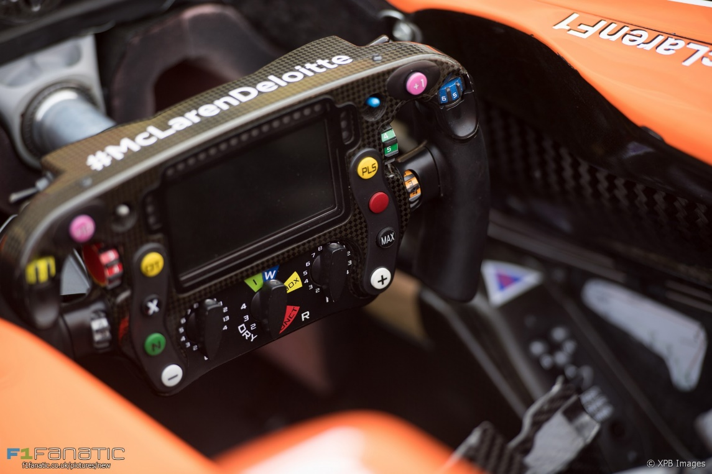
FORMULA ARACININ GENEL YAPISI
DİREKSİYON
Formula 1 yarış otomobili çok kapsamlı ve karışık görünür. Bunun nedeni yarış esnasında yol odaklı olan pilotun en kolay bir şekilde tuşlara ulaşması gereken alanın direksiyon olmasıdır. Tuşlar karışık görünse de pilotların üzerinde kullanmadığı tuşlar olabiliyor. Bazı tuşları da mühendislerden gelen talimatla kullanmak zorunda kalabiliyorlar.
LASTİKLER
Formula 1’de araç yapısı, lastikler ile denge noktasına ulaşarak aracın pistten çıkmasını önleyecek şekilde pist ile araç arasında önemli bir bağlantı görevi görmektedir. Önceden dişli olarak üretilen Formula 1 lastikleri dişsiz bir şekilde daha iyi yol tutuşu sağladığı için bu şekilde tasarlanmaya devam edilmiştir.
Formula 1 Motoru
Formula 1 araç yapısı özellikleri yazımıza ilk olarak Motor ile başlayalım. Motor olarak bildiğimiz ancak birden fazla parçanın birleşmesiyle, güç ünitesine dönüşen yeni nesil motorlar ERS ile ortak çalışırlar. ERS bölümüne geçmeden önce içten yanmalı motorların çalışma prensibini açıklayalım. İçten yanmalı motorlar 1,6 litre V6 6 silindirli bir yapıya sahiptir. Tek turbo ile çalışan motor hava filtresi, kompresör, ve basıncı yükseltilen havanın, silindirler içersine gönderilmeden önce soğutulmasını sağlayan Intercooler dan geçerek aslında normal bir motordan farksız çalıştığını gösteriyor. Ek olarak hafif olması için karbon fiberden yapılan ve bütün havayı içinde depolayan bir hava kabı bulunuyor. Bu hava kabının amacı aracın bütün silindirlerine eşit hava dağılımını sağlamak.

Slide 4
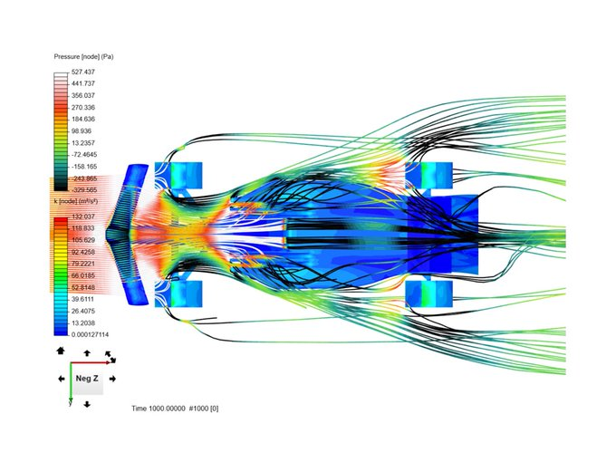
HESAPLAMALI AKIŞKANLAR DİNAMİĞİ
Hesaplamalı akışkanlar dinamiği esas olarak akışkan davranışların önemli sorunlarını sayısal veri ve algoritmalar ile bilgisayar ortamında analiz edildiği akışkanlar mekaniğinin önemli bir dalıdır
Yarış arabası endüstrisinde hesaplamalı akışkanlar dinamiği, aerodinamik tasarım alanında gelişen bir bilimdir; son on yılda aerodinamikçiler rüzgar tüneli testlerini veya izleme koşullarını simüle etmek için kullanılıyor
Seyircilerin göz zevki ve performans artışı için önemli bir araçtır

Slide 5
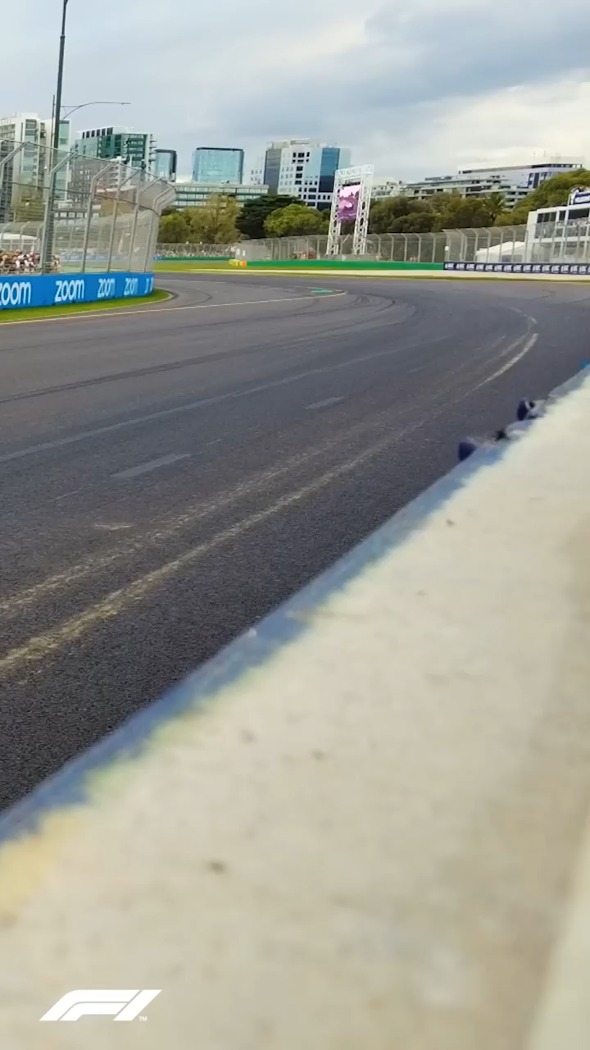

Slide 6
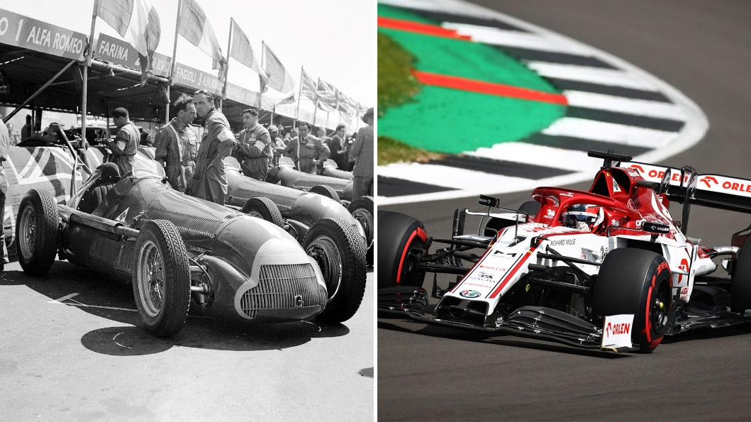
GEÇMİŞTEN BUGÜNE FORMULA
F1 yarışlarının kökleri 1920'lerde ve 1930'larda gerçekleşen Avrupa Grand Prix şampiyonalarına kadar uzanır. Kuralların Federation Internationale de l'Automobile tarafından standardize edildiği 1946 yılını işaret eder. Yani ilk yarışlarda kurallar ve standartlar henüz uygulanmamaktaydı. Formula 1 adı, tüm katılımcıların uyması gereken kurallar kümesini ifade eder. Bu başlangıçta Formula A olarak biliniyordu. İlk dünya şampiyonası yarışı 1950'de Silverstone'da yapıldı ve ilk F1 yarışı bundan bir ay önce Pau'da yapıldı. Yarışların ilk yıllarında, Avrupa'da İlkbaharın sonundan Sonbaharın başlarına kadar yaklaşık 20 yarış yapıldı, ancak bu yarışların hepsi önemli olarak görülmedi. Yarışmaya katılan otomobillerin çoğu İtalya'dan geldi.

Slide 7
GÜVENLİK KURALLARI
Yetmişlerle birlikte araçların hızıyla orantılı olarak güncellenmemiş olan güvenlik kuralları, eksikliğini iyiden iyiye hissettirmeye başladı. Her yıl birkaç pilotun ölümü standart hale gelmişti. Üç kez dünya şampiyonu Jackie Stewart'ın başını çektiği pilot hareketleri de güvenliğin arttırılması için FIA'ya baskı yaptılar. Yine de 80'lerin ortasına kadar benzer trajediler Formula 1'in bir parçasıydı. Ancak 1970'lerle başlayan süreçte pistler, araçlar ve pilotların daha korunaklı ve güvenli hale getirilmesi için adımlar atılmaya başlandı. Ön ve arka kanat bir Formula 1 aracının olmazsa olmazı haline gelmişti.
Araçların hızı gittikçe artıyor
Bir önceki on yıldan miras kalan yer etkili araçlar, seksenlerde de tehlikeli üç yıl geçirdiler. Araçların tabanıyla yer arasında geçen havayı mühürleyerek yere basma kuvveti oluşturan bu sistem, dönemin süspansiyon ayarları ve pürüzsüz olmayan pistlerle tehlike arz ediyordu. Zira aracın yerle teması kısa süreliğine kaybolduğunda mühür bozuluyor ve tamamen yere basma kuvveti kayboluyordu. 1983 sezonuyla birlikte çok önemli bir gelişme daha yaşandı: Alüminyum şasiler yerini karbon fibere bırakmaya başladı.
Alüminyum ve Karbon Elyaf arasındaki temel fark, alüminyum elyafın birbirine paralel yerleştirilmiş alüminyum filamentlerden oluşmasıdır. Karbon fiberler ise karbon atomlarının kristaller halinde birleştirilmesi ve uzun eksene paralel olarak yerleştirilmesi ile yapılır.

Slide 8
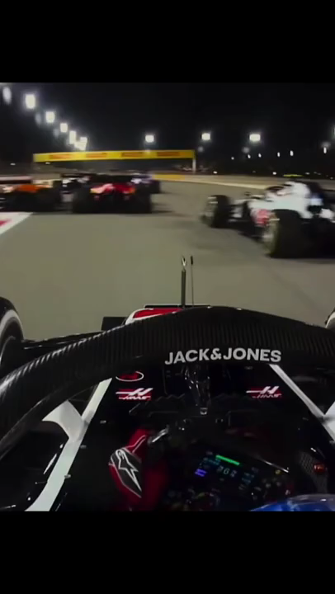
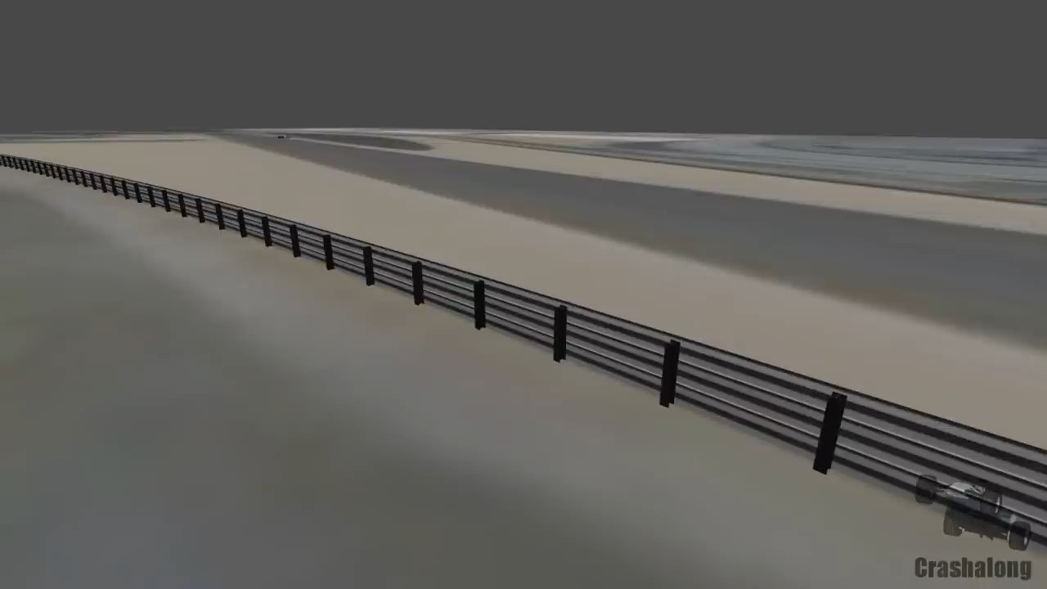

Slide 9
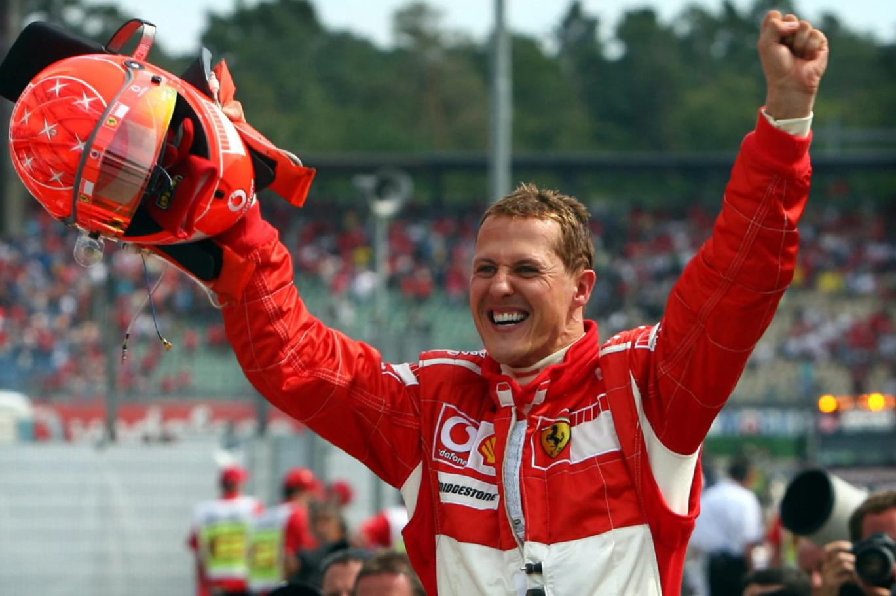
Bir şey bir tutku olduğunda, motivasyon oradadır.
-Michael Schumacher
Dinlediğiniz İçin Teşekkür Ederim.

